Slide 1
Antropologia del Mediterraneo
Proff. Paola Sacchi e Pier Paolo Viazzo
A.A. 2020/21
Corsi di laurea in Scienze internazionali – Antropologia culturale e Etnologia

Slide 2
Lezione 3 I contributi e le prospettive
dell’antropologia britannica e dell’antropologia americana.
In sintesi:
L’invenzione “antropologica” del Mediterraneo: la nozione di area culturale mediterranea sul versante statunitense, e quella del Mediterraneo come “area di comunicazione interculturale” sul versante britannico.
L’approccio interazionista tra antropologia e storia. Fernand Braudel e l’unità del Mediterraneo tra determinismo geografico e interazionismo.
Antropologia del Mediterraneo
Paola Sacchi – Pier Paolo Viazzo

Slide 3
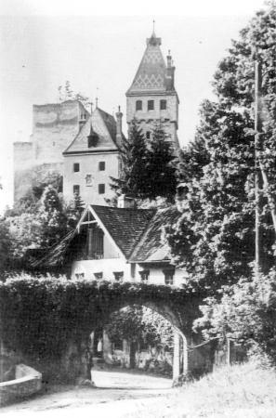
Il convegno di Burg Wartenstein:
Il comitato organizzatore
Sono importanti alcune considerazioni sul convegno di Burg Wartenstein alla luce delle critiche rivolte all’antropologia del Mediterraneo dalla generazione successiva di antropologi e cioè di essere stata sin dagli inizi sottoposta a un’egemonia anglo-americana.
Se è vero che l’idea di organizzare il convegno partì da Pitt-Rivers, è non meno vero che del «comitato» facevano parte due antropologi originari di paesi mediterranei, Julio Caro Baroja e John Peristiany, uno storico e etnologo spagnolo che Pitt-Rivers aveva incontrato durante il soggiorno in Andalusia il primo, e un antropologo greco-cipriota che insegnava a Oxford il secondo. E l’inglese non fu l’unica lingua ammessa: a Burg Wartenstein era possibile presentare relazioni in francese e spagnolo, oltre che in inglese, e un’intera sezione del volume pubblicato nel 1968 a cura di Peristiany è in francese.
Il castello austriaco centro delle conferenze organizzate dalla Wenner-Gren Foundation
Antropologia del Mediterraneo
Paola Sacchi – Pier Paolo Viazzo

Slide 4
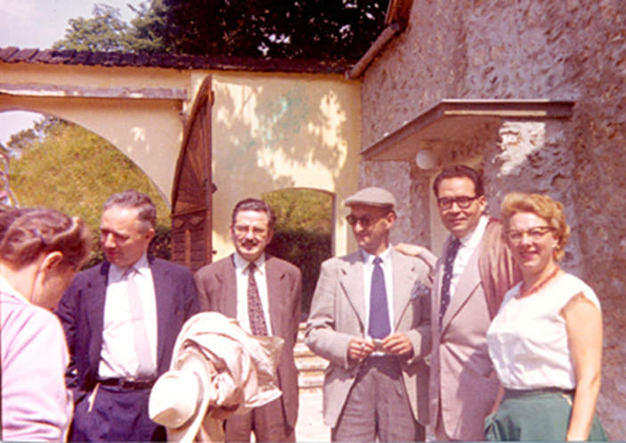
I partecipanti al convegno
BURG WARTENSTEIN SYMPOSIUM #5 July 26 through August 1, 1959 Burg Wartenstein Conference Center
A.H. Abou Zeid (University of Alexandria, Egypt) Pierre Bourdieu (Faculté des Lettres, France) Julio Caro Baroja (Real Academica de la Historia, Spain) John Campbell (University of Oxford, UK) I. Chiva (Collège de France) Ernestine Friedl (CUNY, Queens College, USA) Ernest Gellner (London School of Economics, UK) Marcel Maget (Paris, France) Christine Levy (CUNY, Queens College, USA) Harry L. Levy (CUNY, Hunter College, USA) Emrys L. Peters (Victoria University of Manchester, UK) J.G. Peristiany (University of Oxford, UK) Julian Pitt-Rivers (organizer) (University of Chicago, USA) Prince Peter of Greece and Denmark Paul Stirling (London School of Economics, UK) Tullio Tentori (University of Rome, Italy) Laurence Wylie (Harvard University, USA)
E. Friedle (back of head), H. Levy, J. Caro-Baroja,
E. Peters, A.H. Abou Zeid, Frau Giller
Antropologia del Mediterraneo
Paola Sacchi – Pier Paolo Viazzo

Slide 5
I temi del convegno
Un accurato riesame di quei convegni smentisce anche, secondo Sydel Silverman, un altro diffuso cliché, vale a dire che onore e vergogna ne siano stati gli argomenti dominanti. Ancora una volta, se è vero che un intero convegno fu loro dedicato ad Atene nel 1961, è altrettanto vero che nel programma di Burg Wartenstein si videro assegnata solo una delle sei giornate di lavori. Altri temi di lavoro furono: la struttura della famiglia, il sistema di proprietà della terra e le regole di trasmissione dei beni, il sistema economico, i rapporti tra comunità locale e stato.
S. Silverman, Defining the anthropological Mediterranean: before Aix 1966, in D. Albera, A. Blok, C.Bromberger (a cura di) 2001
Dr. Silverman in Italy in the early 1960s. Her research on the allocation of farmland in rural Italy evolved into her first book, “Three Bells of Civilization: The Life of an Italian Hill Town"
Antropologia del Mediterraneo
Paola Sacchi – Pier Paolo Viazzo

Slide 6
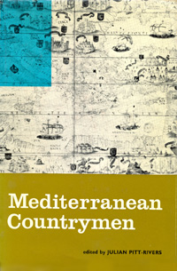
Le comunità rurali e gli studi nel Mediterraneo
Al centro dell’attenzione sono le comunità rurali lungo le coste del Mediterraneo, sulle cui strutture sociali e culture si stavano accumulando informazioni. Anche in questo caso si sente il bisogno di un’etnografia d’urgenza che documenti le caratteristiche di società che sotto la spinta delle trasformazioni rischiavano di scomparire, e il bisogno di valutare le conoscenze raccolte dalle prime etnografie.
Anche se la questione dell’unità del Mediterraneo affiora qua e là, non si ritrova nei lavori riuniti nei volumi alcun tentativo di arrivare a priori a una definizione sistematica del campo di studi. Sydel Silverman (2001: 45) sembra dunque giustificata nell’affermare che questi studi «possono essere propriamente descritti come antropologia nel Mediterraneo».
J. Pitt-Rivers (a cura di), Mediterranean countryman. Essays in the social anthropology of the Mediterranean, Paris, Mouton, 1963.
J. Peristiany (a cura di), Honour and shame. The values of Mediterranean society, London, Weindelfeld & Nicolson, 1966
Antropologia del Mediterraneo
Paola Sacchi – Pier Paolo Viazzo

Slide 7
Il concetto di area culturale (mediterranea)
Muovendosi al di fuori della rete creata da Pitt-Rivers e Peristiany, e perseguendo in realtà obiettivi inizialmente diversi, altri antropologi stavano però lavorando negli Stati Uniti, sotto la guida di Conrad Arensberg, a una definizione precisa di “area culturale mediterranea”, gettando così le basi per il passaggio a una vera e propria antropologia del Mediterraneo.
La nozione di area culturale viene elaborata dall’antropologia americana nei primi decenni del Novecento per indicare l’ambito geografico in cui, a causa di processi storici di diffusione e di risposte locali a costrizioni ambientali, si riscontra la presenza di una determinata costellazione di tratti culturali.
Clark Wissler (1870-1947), direttore dell’American Museum of Natural History, la pensa, in particolare, come strumento per la classificazione degli oggetti materiali delle diverse popolazioni native americane esposti nei musei etnografici.
Antropologia del Mediterraneo
Antropologia del Mediterraneo
Paola Sacchi – Pier Paolo Viazzo

Slide 8
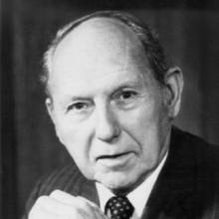
C. Arensberg e l’area culturale europea
Conrad Arensberg (1910-1997) la esporta nel Vecchio Continente, a partire dalle sue ricerche in due villaggi in Irlanda negli anni Trenta del Novecento, in conseguenza delle quali comincia a pensare all’area culturale europea e alle sue suddivisioni nel corso dei decenni successivi, facendone oggetto delle sue lezioni, ma pubblicando un articolo su questo solo nel 1963, un anno significativo per l’antropologia del Mediterraneo.
L’Europa è un’area culturale (popoli dell’aratro, agricoltura mista: coltivazione di cereali e allevamento di animali i suoi tratti distintivi), che si suddivide in sottoaree, tra le quali l’Europa mediterranea, secondo definizioni elaborate negli anni Sessanta.
C. M. Arensberg, “The Old World peoples: the place of European cultures in world ethnography”, Anthropological Quarterly 36 (1963), pp. 75-99.
“Il concetto di area culturale …. non ci obbliga ad usare un singolo criterio quale, ad esempio, la lingua spagnola o la nazionalità spagnola. Piuttosto che come spagnoli, gli andalusi sono più correttamente classificabili, insieme ad esempio ai siciliani e ad altri di cui condividono gran parte dei modi di vita, come “mediterranei”, mentre i galiziani e i baschi vanno classificati, insieme a popoli che vivono più a nord, come popoli della Fascia atlantica.” (Arensberg 1963)
Antropologia del Mediterraneo
Paola Sacchi – Pier Paolo Viazzo

Slide 9
D. Pitkin e l’Europa mediterranea
Donald Pitkin, che negli anni Cinquanta conduce una ricerca a Sermoneta nel Lazio e al quale Arensberg affida la definizione dell’Europa mediterranea, parte infatti dalla constatazione che la Spagna, l’Italia meridionale e la Grecia, «e in realtà tutte le terre che costeggiano il Mediterraneo», rivelano una «singolare similarità di struttura, rilievo, clima e vegetazione, una similarità che le distingue chiaramente dall’Europa atlantica e continentale», per asserire che da queste comunanze geografiche, e dalla «stretta interpenetrazione di montagna, pianura e mare che costituisce una delle caratteristiche più impressionanti del Mediterraneo», discendono similarità nei modi di sfruttamento delle risorse, nelle soluzioni tecnologiche, nelle forme d’insediamento (Pitkin 1963: 121-122).
Poiché «l’intero peso dell’interpretazione di un’area culturale non può essere posto sulle spalle dell’ambiente», Pitkin passa poi a valutare il ruolo dei processi di diffusione nello stimolare «una crescente convergenza sia dell’organizzazione sociale sia dei contenuti culturali» in parti tra di loro assai lontane dell’area mediterranea. Individua alcuni tratti distintivi della vita sociale quali il familismo, il clientelismo, la svalutazione del lavoro manuale e pronunciate differenze di status a seconda del genere e dell’età, con gli uomini che dominano socialmente le donne e i fratelli più anziani privilegiati rispetto ai più giovani.
Antropologia del Mediterraneo
Paola Sacchi – Pier Paolo Viazzo

Slide 10
Un obiettivo condiviso: denazionalizzare la ricerca etnografica
Vi è un punto di contatto/convergenza tra le prospettive dell’antropologia americana e dell’antropologia britannica, e cioè lo sforzo di denazionalizzazione della ricerca etnografica.
Non solo Arensberg nella sua definizione di area culturale (vedi sopra), ma anche Pitt-Rivers, a legittimazione del suo progetto di un’antropologia del Mediterraneo sottolineava infatti che:
“Le comunità del Mediterraneo manifestano somiglianze tra paesi diversi e differenze all’interno delle frontiere nazionali più di quanto le affermazioni del moderno nazionalismo vorrebbero farci credere. […] un’antropologia sociale del Mediterraneo deve incominciare con queste diversità piuttosto che con gli stereotipi della cultura nazionale poiché dietro le diversità c’è lo spazio per scoprire le continuità […]” (Pitt-Rivers 1963)
E Peristiany lo sosteneva con queste considerazioni:
“Le popolazioni mediterranee discusse nei contributi a questo volume [per esempio i Sarakatsani in Grecia, i beduini Awlad ‘Ali in Egitto, i Cabili in Algeria] sono costantemente richiamate ad usare i concetti di onore e vergogna per valutare la loro stessa condotta e la condotta degli altri” (Peristiany 1966)
Antropologia del Mediterraneo
Paola Sacchi – Pier Paolo Viazzo

Slide 11
Un’area di «comunicazione interculturale», piuttosto
Per l’antropologia britannica il Mediterraneo può essere più opportunamente definito come una “area di comunicazione interculturale”, secondo un’espressione che vi proponiamo come etichetta per la posizione bene argomentata da John Davis nel decennio successivo, alla fine degli anni ‘70:
“L’ordine sociale mediterraneo non fa riferimento a una società aborigena …. né è mai stato un ordine sociale completo, nel senso che esistesse una gamma completa di istituzioni sociali (una famiglia mediterranea, un’economia, un sistema di governo, una religione mediterranee): esso è invece il risultato delle istituzioni, dei costumi e delle pratiche prodotte da migliaia di anni di rapporti e di commercio, la creazione di genti estremamente diverse entrate in contatto lungo le coste mediterranee.”
“coloro che abitano l’area appartengono a tipi nettamente diversi … ma diciamo anche che tutti costoro hanno commerciato e comunicato, conquistato e convertito, si sono sposati e sono emigrati per sei o settemila anni, e allora non è così assurdo affermare che al termine ‘mediterraneo’ può essere attribuito un significato antropologico”
L’antropologia britannica è poco simpatetica nei confronti della nozione di area culturale, che si fonda su una concezione atomistica della cultura (un insieme casuale di elementi) assai lontana dalla prospettiva funzionalista di società e cultura come complesso di fenomeni interrelati, un sistema appunto.
J. Davis, People of the Mediterranean. An essay in comparative social anthropology, London, Routledge & Kegan Paul, 1977
Antropologia del Mediterraneo
Paola Sacchi – Pier Paolo Viazzo

Slide 12
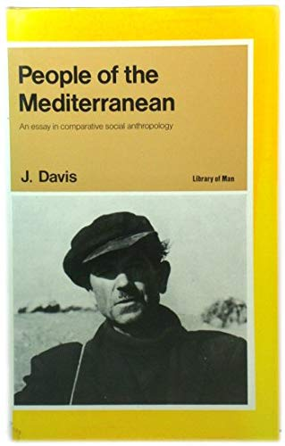
L’unità del Mediterraneo: una storia di interazione
L’unità del Mediterraneo, nella prospettiva che propone John Davis, non è costituita da tratti comuni e distintivi, come è invece per coloro che utilizzano la nozione di area culturale mediterranea, ma da una lunga storia di contatti e scambi.
In questo senso è possibile pensare al Mediterraneo nei termini di un’area di interazione e comunicazione interculturale, una nozione a sostegno del lavoro di comparazione che gli antropologi devono fare e da cui occorre far emergere ricorrenze/somiglianze culturali e sociali.
Antropologia del Mediterraneo
Paola Sacchi – Pier Paolo Viazzo

Slide 13
L’unità del Mediterraneo secondo Fernand Braudel
La paternità dell’idea del Mediterraneo come area di comunicazione e scambio deve essere attribuita, secondo Davis – che lo richiama esplicitamente a fondamento delle sue tesi, allo storico modernista francese Fernand Braudel. Tuttavia, le considerazioni di Braudel sul Mediterraneo sono sospese tra interazionismo e determinismo geografico: chiamano in causa sia i processi di interazione che avrebbero caratterizzato l’area nel tempo ma, ancor più, il peso dei fattori ambientali nel condizionare le società e generare somiglianze.
Nel volume pubblicato originariamente nel 1949, e soprattutto nella seconda edizione del 1966 riveduta e ampliata, lo storico ribadiva che per la regione mediterranea si doveva parlare tanto di un’unità fisica, legata a fattori morfologici e climatici, quanto di una “unità umana e necessariamente storica” generata dalle comunicazioni che le popolazioni che si erano affacciate sul mare o che ne avevano abitato il retroterra avevano intrattenuto fra loro nel corso dei millenni.
Antropologia del Mediterraneo
Paola Sacchi – Pier Paolo Viazzo

Slide 14
Il clima come unità fondamentale del Mediterraneo
F. Braudel, La Méditerranée et le monde méditerranéen à l’époque de Philippe II, Paris, Colin, 1ª ed. 1949, 2ª ed. 1966 (tr. it. Civiltà e imperi nel Mediterraneo nell’età di Filippo II, Torino, Einaudi, 1978).
F. Braudel, “La terra” e “Il mare” in F. Braudel (a cura di), Il Mediterraneo. Lo spazio e la storia, gli uomini e la tradizione, Roma, Newton & Compton, 2002 (1ª ed. francese: 1977; 1ª tr. It. Bompiani 1986).
Il Braudel “interazionista” presenta il Mediterraneo come un insieme di strade, di terra e di mare (le rotte), che formano un sistema di circolazione che collega città e porti e che già nei tempi antichi aveva dato vita a uno spazio economico quasi unitario.
Tuttavia, è la visione determinista a prevalere:
“Il clima è l’unità essenziale del Mediterraneo, un clima molto particolare, simile da un capo all’altro del mare, che unifica i paesaggi e i modi di vivere”. Le società che contornano il Mediterraneo sono simili l’una all’altra, e simili nell’età moderna a ciò che erano nell’antichità, perché dominate dalla stessa trinità di grano, vino e olio: “hanno i medesimi granai, i medesimi frantoi, i medesimi arnesi, le medesime greggi, spesso le medesime tradizioni agrarie e le medesime preoccupazioni quotidiane” (Braudel 2002)
Antropologia del Mediterraneo
Paola Sacchi – Pier Paolo Viazzo

